Slide 1
Departamento de ciencias de la vida y la agricultura
Carrera Ingeniería en Biotecnología
TRABAJO DE TITULACIÓN, PREVIO A LA OBTENCIÓN DEL TÍTULO DE INGENIERÍA EN BIOTECNOLOGÍA
Diagnóstico de Anaplasma marginale, Trypanosoma spp. y Babesia spp. en 19 fincas ganaderas bovinas de la Isla Santa Cruz, Provincia de Galápagos, mediante las técnicas de ELISA y PCR.
Elaborado por:
Jimmy Raphael Jumbo Moreira
Director
Freddy Proaño Ph.D.
Colaboradores científicos
Armando Reyna Bello Ph.D.
María Augusta Chávez MSc.

Slide 2
CONTENIDO
INTRODUCCION
OBJETIVOS
MATERIALES Y MÉTODOS
HIPÓTESIS
RESULTADOS Y DISCUSIÓN
CONCLUSIONES
RECOMENDACIONES
Notes:
El contenido de esta presentación se lo abarcará en el siguiente orden:….

Slide 3
INTRODUCCIÓN

Slide 4
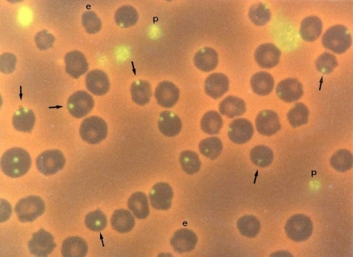
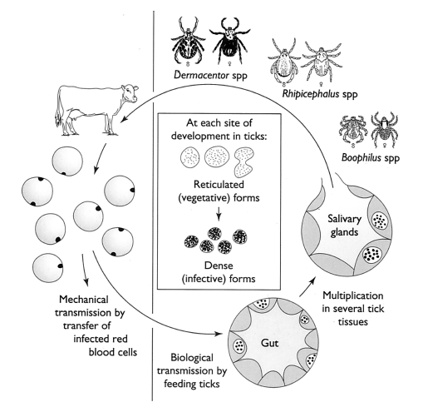
Anaplasmosis
Anaplasma marginale
Gram negativa
Intracelular Obligada
Parasita eritrocitos
Incubación: 7-60 días
Síntomas
Fiebre
Letargia
Ictericia
Abortos
Perdida de peso
Distribución Mundial
Anemia
Muerte
Zonas Tropicales y Subtropicales
Transmisión: Biológica y
mecánica
Kocan et al., 2003
Notes:
Los hemotrópicos son parásitos que tienen tropismo por la sangre y producen multiples enfermedades, entre ellas la anaplosmosis, babesiosis y la trypanosomosis bovina, la anaplasmosis es causada por la bacteria gram negativa anaplasma marginale, que es intracelular obligada y parasita los globulos rojos del animal. El periodod de incubación de la infermdad es de 7 a 60 días con un promedio de 28 días dependiendo de la carga parasitara en el inoculo inicial. Los síntomas son comunes entre las tres enfermedades a tratar en este estudio, con ciertas variaciones, El estado aguda de la infección causa fiebre letargia ictericia abortos perdida de peso anemia y en algunos caso causa la muerte del animal. Esta enfermedad tiene una distribución mundial principalmente en zonas tropicales y subtropicales. Su transmición es bilógica por medio del vector garrapata o mecánica por insectos hemtófagos, además un forma de diseminación importante es la transmición iatrogénica.

Slide 5
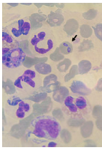
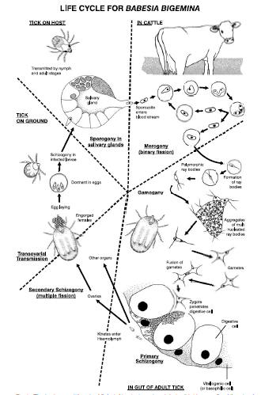
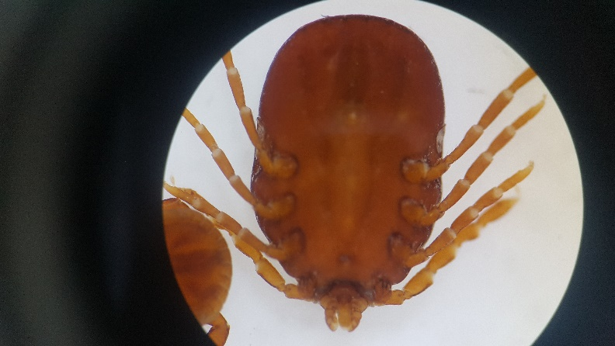
Babesiosis
Parásito intracelular
Obligado
Babesia bovis
Babesia bigemina
Afecta eritrocitos
Síntomas
Distribución
Países Tropicales y
Subtropicales
Anemia
Fiebre
Ictericia
Hemoglobinuria
Depresión
Debilidad Muscular
Falta de apetito
Muerte
Vector: Garrapatas
Rhipicephalus microplus
Mosqueda et al., 2012
Bock et al., 2004
Notes:
La babesiosis bovina por otra parte es ocasionada ppor los parásitos intrecelulares obligados, babesia bovis y baesia bigemina, y afecta en gran medida a los eritrocitos. Los síntomas de esta enfermedad son anemia, fiebre, ictericia, hemoglobinuria, depresión, debilidad muscular, falta de apetito y en ocaciones la muerte. Su principal forma de transmisión es bilógica por medio del vector garrapata que forma parte de su complejo ciclo bilógico, está mas disemina en países tropicales y subtropicales donde exista infestaciones de garrapatas, en america del sur el principar vector de babesia es Rhipicephalus microplus o antes conocida como biphilus microplus.

Slide 6
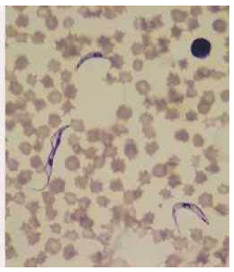
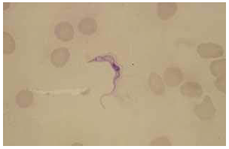
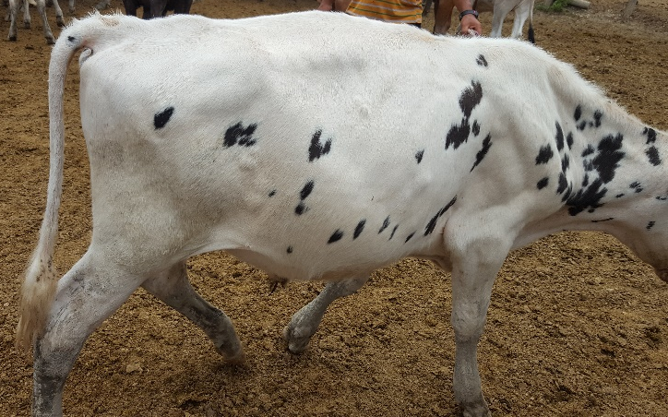
Trypanosomosis
Afecta Eritrocitos
Protozoarios:
Trypanosoma vivax
Trypanosoma evansi
Síntomas
Fiebre
Debilidad
Distribución
África, América del Sur, Asia
(T. evansi)
Ictericia
Lagrimeo
Perdida de peso
Inflamación de Nódulos linfáticos
Anemia
Transmisión
Biológica en África
Mecánica en América
Muerte
Stomoxys spp.
Tabanus spp.
Desquesnes et al., 2004
Notes:
La trypanosomosis ocsionada por los protozoarios Trypanosoma vivax y tripanosoma evansi no son parásitos intracelulares, se encuentran libres en el torrente sanguíneo pero igual afectan a los eritrocitos. Los principales síntomas de esta enfermedad, semejante a las ya mencionadas, son fiebre debilidad icgericia Lagrimeo perdida de peso, inflamación de nódulos linfático, anemia y en casos severos la muerte. Tripanosoma vivax se encuentra en áfrica y America del sur pero Trypanosoma evansi está mas distribuido, se lo encuentra en africa, america del sur, Asia y Australia. La transmisión de tripanosoma vivax es biológica en Africa mediada por moscas del género Glosina y en américa al no exister el vector se adaptó a una transmición mecánica mediada por moscas hematófagas del género Stoys y tabanus, Trypanosoma evansi por otra parte tiene una transmisión netamente mecánica por los insectos ya mencionados.

Slide 7
Antecedentes
Prevalencia de Hemoparásitos reportadas en Ecuador (2014-2017)
Año | Autor | Lugar | Técnica | Prevalencia | Agente
2014 | Muñoz et al. | Zamora Chinchipe | Frotis sanguíneo | 49,5% | marginale
2016 | Navarrete | EMRQ | ELISAi | 85,48% | marginale
2015 | Monroy | Galápagos | ELISAc | 64% | marginale
2016 | González | CMQ y Sto. Domingo | ELISAi | 58% | Trypanosoma spp.
2017 | Medina et al. | Pastaza | ELISAi | 31,03% | Trypanosoma spp.
2016 | Pazmiño et al. | EMRQ | Frotis | 0,71% | Babesia bovis
 |  |  | IFAT | 29,29% | Babesia bovis
Notes:
Como antecedentes podemos nombrar prevalencias de hemoparásitos ya reportadas en Ecuador entre el 2014 y el 2017…..

Slide 8
OBJETIVOS

Slide 9
Objetivos
OBJETIVO GENERAL DEL PROYECTO
Diagnosticar Anaplasma marginale, Trypanosoma spp. y Babesia spp. en 19 fincas ganaderas bovinas de la isla Santa Cruz, Provincia de Galápagos, mediante las técnicas de ELISA y PCR.
OBJETIVOS ESPECÍFICOS
Evaluar la presencia de Anaplasma marginale en muestras de sangre de ganado bovino mediante PCR.
Detectar anticuerpos IgG contra Trypanosoma spp. en suero de ganado bovino mediante ELISA indirecto.
Estimar la presencia de Babesia spp. en muestras de sangre de ganado bovino mediante PCR.
Estimar la prevalencia de Anaplasma marginale, Trypanosoma spp. y Babesia spp. en la población de ganado bovino de la isla Santa Cruz, Provincia de Galápagos.
Notes:
Como objetivo general del proyectos nos planteamos diagnosticar…
Para lograrlo no planteamos los siguientes objetivos específicos evaluar…

Slide 10
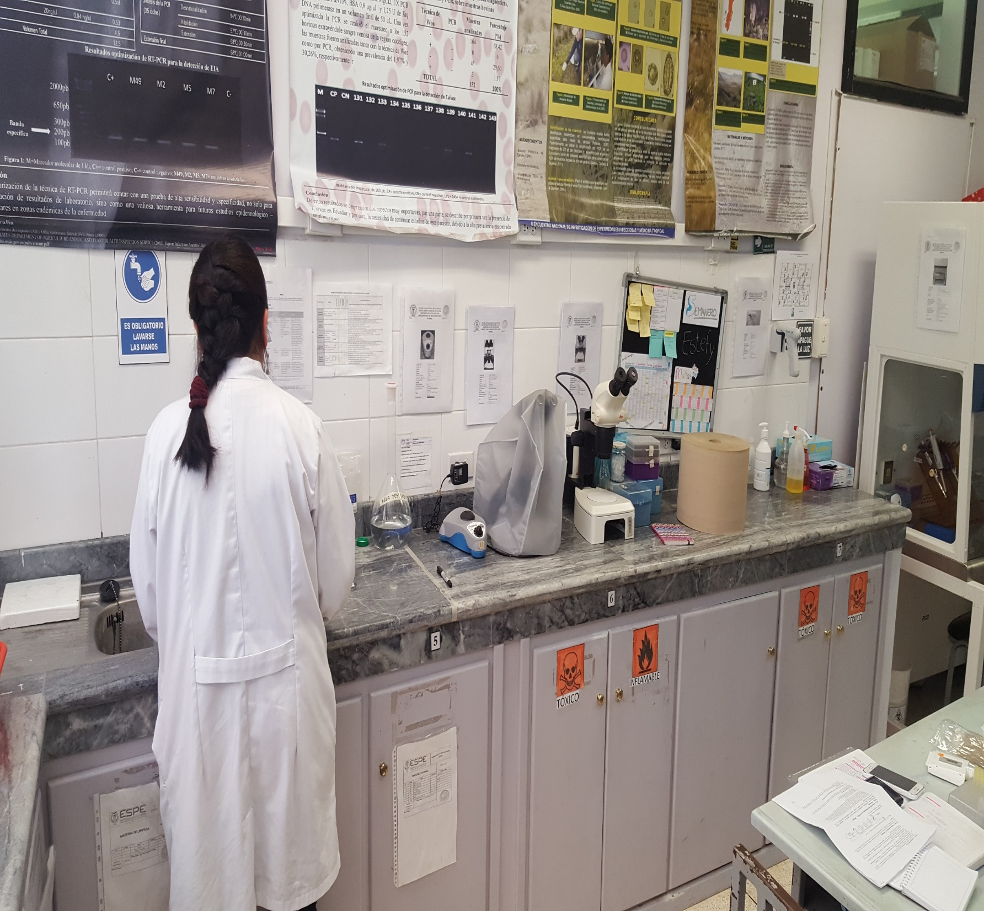
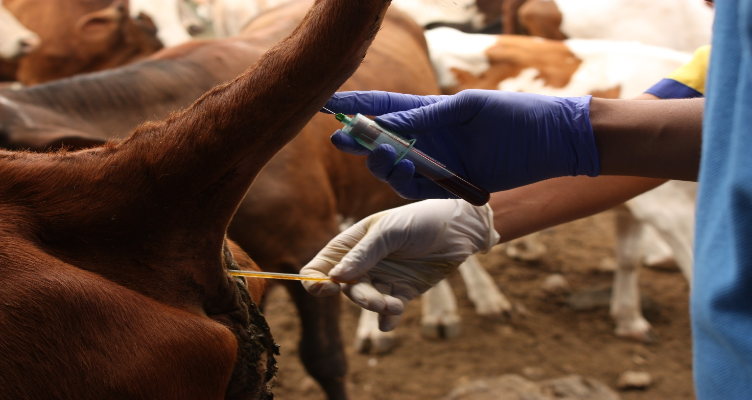
MATERIALES Y
MÉTODOS

Slide 11
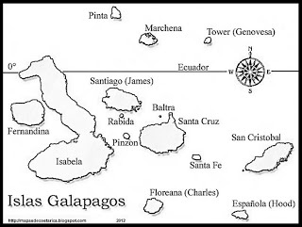
Materiales y Métodos
Muestreo
Zona de Estudio
Isla Santa Cruz, Provincia de Galápagos
19 UPAs
170 muestras
Métodos de diagnóstico biotecnológico de enfermedades en animales, buenas prácticas agropecuarias a través de capacitación y transferencia de tecnología en las Islas Galápagos.
Notes:
La zona de estudio fue Isla Santa Cruz, Provincia de Galápagos como se muestra en la ilustración, se tomó muestras de 19 fincas y se recolectó un total de 170 muestras de sangre. Este estudio está enmarcado dentro del proyecto de vinculación denominado…. Métodos de diagnóstico biotecnológico de enfermedades en animales, buenas prácticas agropecuarias a través de capacitación y transferencia de tecnología en las Islas Galápagos.

Slide 12
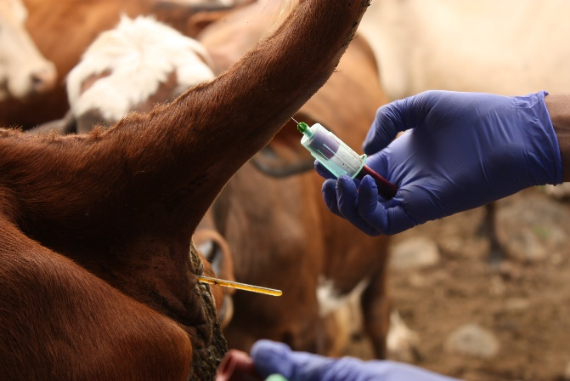
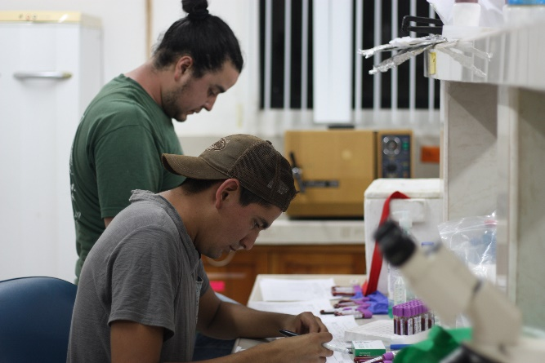
Materiales y Métodos
Método de
venopunción
coccígea
Muestras de Sangre
Tubo sin
anticoagulante
Tubo con
anticoagulante
Extracción
Suero
ADN
Pruebas
ELISAi
PCR
T-Student
Análisis Estadístico
Prevalencia
Chi cuadrado - Pearson
Wizard® Genomic
DNA Purification Kit
Cuantificación
Nano Drop 2000
Centrifugación
2500rpm
Notes:
Se tomaron muestras de sangre en tubos con anticoagulante y sin anticoagulante, utilizando el método de venopunción cocciegea , de tubo sin anticoagulantes se extrajo el suero mediante centrifucgación a 2500rpm ydel tubo con anticoagolante se extrajo ADN con ayuda del kit de purificación de adn wizar genomic, con los sueros se realizó pruebas de Elisay el adn se o utilizó para correr pruebas de pcr. Con los resultados obtenidos se obtuvo la prevalencia de las enfermedades y conla ayuda de una encuesta realizada en campo se determinó diferencias entre factores como edad sexo y raza utilizando las pruebas estadísticas chi cuadrado y t student

Slide 13
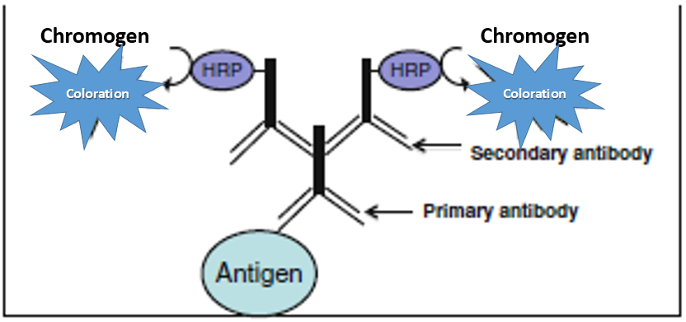
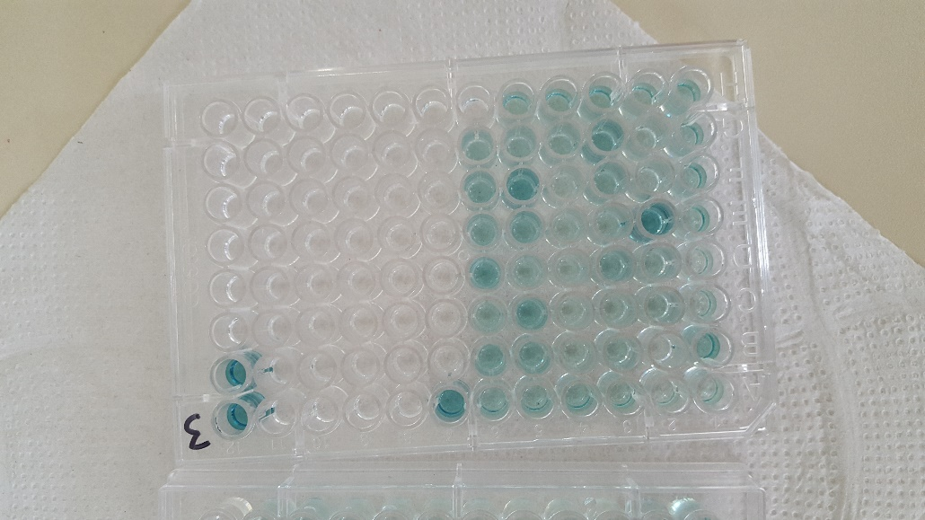
ELISA indirecto
Sensibilización
Extracto crudo de Trypanosoma evansi
Bloqueo
Leche de Soya
Suero
Dilución 1:100
Conjugado
Cromógeno
HRP⁴ antibovine IgG. BETHYL®
ABTS (405nm)
Absorbancias de
Sueros Negativos
PC= $\overline{x}$ + 3σ
Punto de Corte
González, 2016; De Savigny and Voller (1980)
Notes:
En el ensayo de Elisa indirecto se sencibilizó las placas con extracto de tripanosoma evansi y se incubó durante toda la noche, posteriormente se realizó el bloquéo de la placa con leche de soya para evitar que los anticuerpos primario se adhieran a la placa, como siguiente paso se añadió los sueros de estudio en una dilución 1 en 100 y se incubó, luego e añadió el conjugado hrp antibovino y se volvió a incubar, una vez terminada la incubación se añadió el cromógeno abts y se leyó las absorbancias a los 45 minutos a una longitud de onda de 405. Para discrimar los positvos de los negativos se utilizaron sueron negativos previamente comprobados, con los que se realizó un Elisa y con esas absorbancias se obtuvo el punto de corte sumando la media mas 3 veces la desciación estándar.

Slide 14
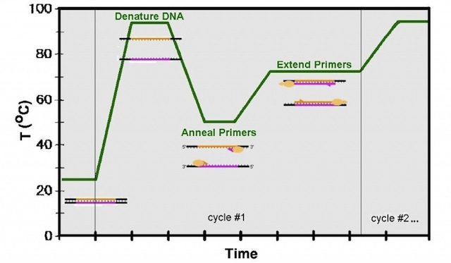
Reacción en Cadena de la Polimerasa
Anaplasma marginale
Babesia spp.
Amplificación de fragmento de msp5
Amplificación de fragmento de 18Ss-rRNA
Ana19A (5’ – GTGTTCCTGGGGTACTCCTA - 3’)
Piro A (5´-AATACCCAATCCTGACACAGGG-3)
Ana19B (5’ – TGATCTGGTCAGCCCCAGCT – 3’)
Piro B (5´-TTAAATACGAATGCCCCCAAC-3´)
Condiciones de reacción
Y amplificación, Tana et. al., 2017
Condiciones de reacción
Y amplificación, Medina et. al., 2017
Revelado
Electroforesis en gel de agarosa al 2%, durante 1 hora y 25 minutos, a 100 v y 300mA.
Notes:
Se identificó anaplasma marginale mediante pcr, se amplificó un fragemento del gen msp5, utilizando los primers ana 19a y ana19b con las condiciones de reacción y amplificación descritas por tana 2017, para el diagnótico de Babesia spp. se amplificó un fragmento de gen 18S de RNA ribosomal en las condiciones de reacción y amplificación descritas por figueroa y colaboradores en el 2014. Los amplicones de ambas pcr fueron revelados con la técnica de electroforesis en gel de agarosa al 2% con una corrida de 1 hora y 25 minutos a 100V y 300mA.

Slide 15
Hipótesis

Slide 16
Hipótesis
Los bovinos de la Isla Santa Cruz, Provincia de Galápagos, debido a las condiciones
ambientales y la presencia de vectores, están infectados con hemopárasitos.
Notes:
Como hipótesis para este estudio nos planteamos que…. Los bovinos de la Isla Santa Cruz, Provincia de Galápagos, debido a las condiciones
ambientales y la presencia de vectores, están infectados con hemopárasitos.

Slide 17
RESULTADOS Y
DISCUSIÓN

Slide 18
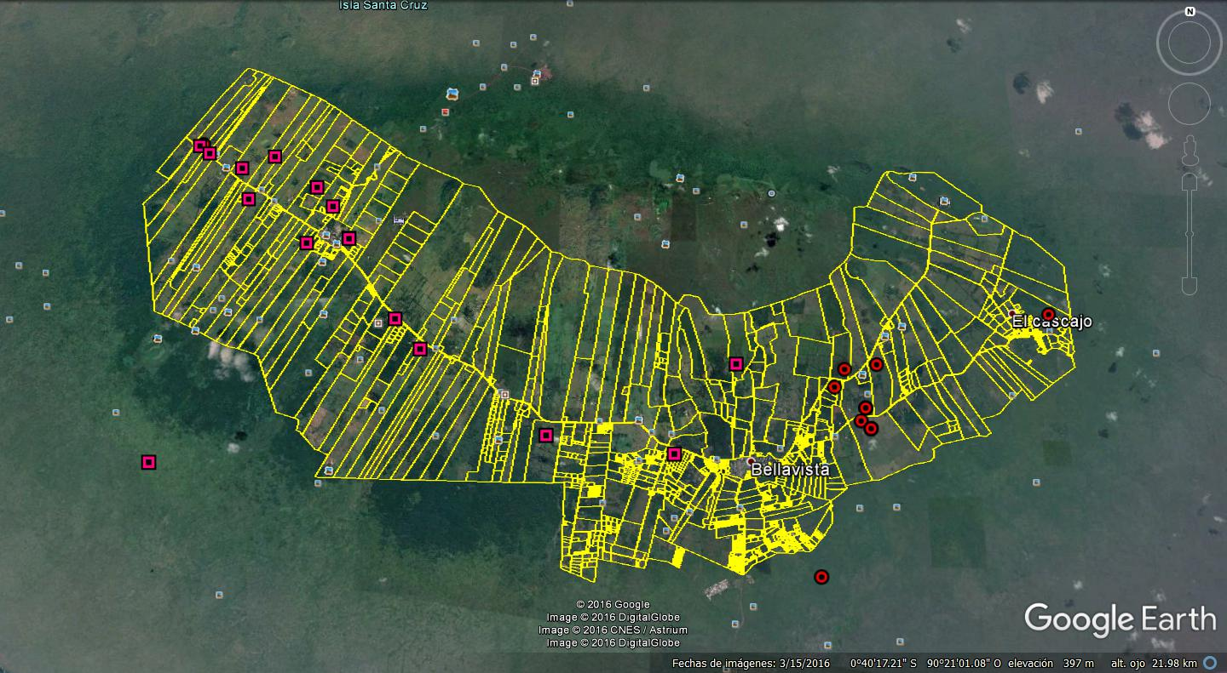
Resultados
Resumen de Muestreo
UPA | N° de muestras | Total de bovinos | % de animales muestreados
1 | 2 | 76 | 2,63
2 | 4 | 96 | 4,17
3 | 6 | 65 | 9,23
4 | 3 | 29 | 10,34
5 | 10 | 97 | 10,31
6 | 5 | 15 | 33,33
7 | 15 | 20 | 75,00
8 | 4 | 11 | 36,36
9 | 21 | 208 | 10,10
10 | 10 | 128 | 7,81
11 | 10 | 60 | 16,67
12 | 15 | 32 | 46,88
13 | 10 | 87 | 11,49
14 | 6 | 30 | 20,00
15 | 9 | 93 | 9,68
16 | 4 | 55 | 7,27
17 | 10 | 10 | 100,00
18 | 16 | 132 | 12,12
19 | 10 | 27 | 37,04
Mapa de Límites Agropecuarios de la Isla
Santa Cruz
UPAs muestreadas
Por Sector
Sector | N° de UPAS
Bellavista | 1
Camote | 1
El Cascajo | 1
Media Luna | 1
Occidente | 2
Salazaca | 8
Santa Rosa | 5
Notes:
Se recolectó un total de 170 muestras de 19 fincas, a lo largo de toda la zona agropecuaria de la isla, en el mapa se muestra los puntos de muestreo que están cercanos a la línea que representa la carretara que atraviesa la isla, se tomaron muestras en 7 sectores diferentes, en los lugares con mayor presencia de ganado bovino se muestreó mas de una finca como es el caso de Occidente salazaca y santa rosa.

Slide 19
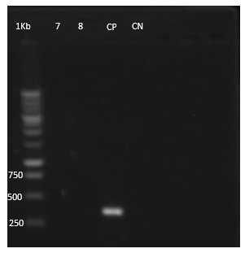
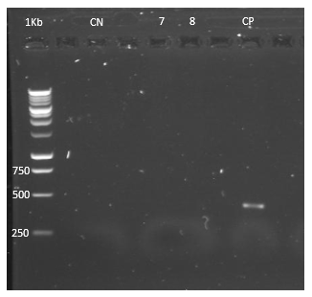
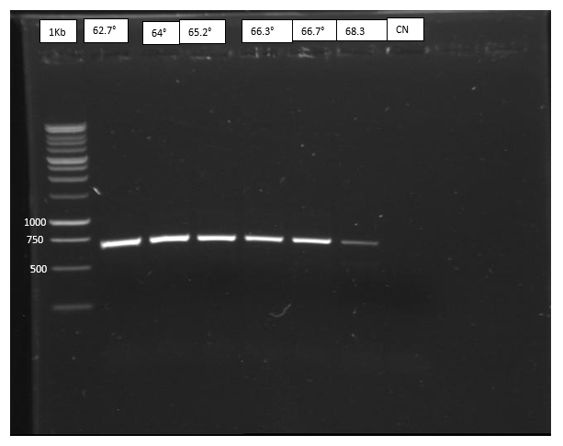
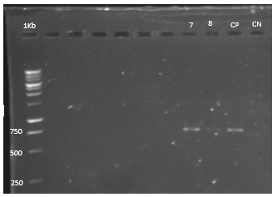
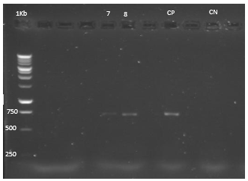
Resultados
PCR de 18Ss-rRNA con
Go taq flexi
PCR de 18Ss-rRNA con
Taq Platinum
Gradiente de temperatura de Alineamiento
Para amplificación de fragmento de msp5.
T° alineamiento 64°C
PCR de msp5 con
Go taq flexi
PCR de msp5 con
Taq Platinum
Tana et al., (2017) y Tavares & Reyna, (2006).
Notes:
Para llevar a cabo los análisis fue necesario utilizar la enzima taq polimerasa de la casa comercial promega, pero los protocolos de pcr fueron estandarizados con la enzima Taq platinum de la casa comercial invitrogen, por lo cual se hizo una comparación cualitativa de la amplificación con ambas enzimas en los dos protocolos, para evitar bandas inespecíficas se realizó un gradiente de temperatura de alineamiento en la amplificación del fragmento de gene msp5, la temperatura de 64° no mostró bandas inespecíficas y se trabajó con dicha temperatura en todo e proceso.

Slide 20
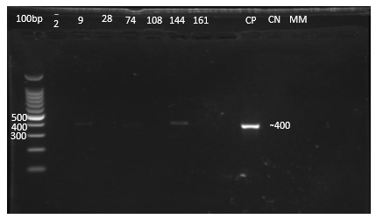
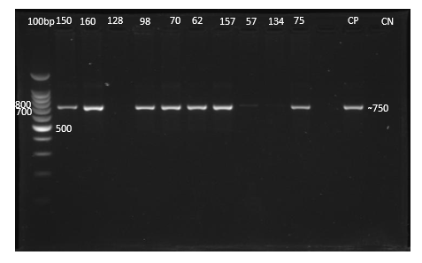
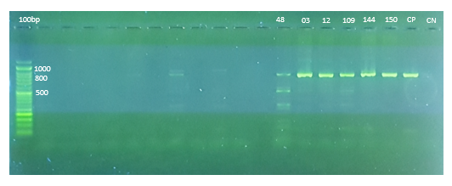
Resultados
Revelados de 3 muestras positivas a Babesia spp.
Babesia spp.
Carret et al., (1999) y Figueroa et al., (2014)
Revelados de 9 muestras positivas a
A. marginale
Confirmación de 6 muestras Positivas a Babesia spp.
Utilizando primers Bec-UF1 y Bec-UR (CIZ)
Reyna-Bello et al., (1998) 714bp
Notes:
La siguiente imagen muestra evidencia de 9 muestra positivas a Anaplasma marginale, se muestra una banda de 750 pares de base lo que es similar al tamaño de banda de 806 parece de bases reportado por Tavares y reyna en el 2006 y a las 714 pares de base reportado mor reyna en el 98, es imagen muestra un tamaño de banda de 400 pares de babes para la amplificación del fragmento del gen 18s RNA ribosomal, que concuerda con el tamaño de banda reportado por Figueroa en 2014 y carret en el 99. Se tomaron 6 muestra positivas a babesia spp. y se las confirmaron por medio de pcr utilizando los primes bec-uf1 y bec-ur proporcionados por el centro internacional de zoonosis.

Slide 21
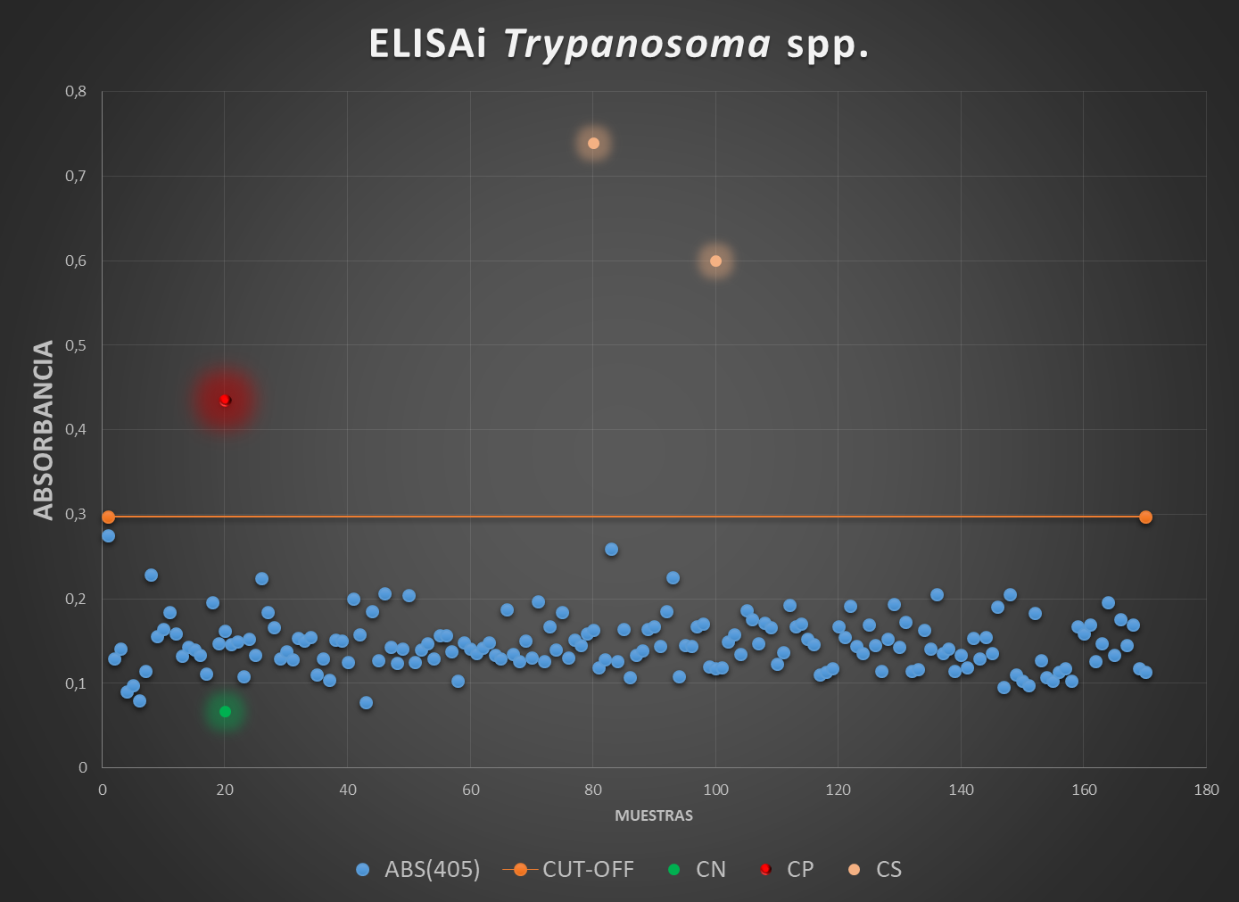
Resultados
Distribución de absorbancias con respecto al Punto de Corte
Media SCN= 0,17
Desviación Estándar SCN= 0,04
PC= $\overline{x}$ + 3σ
Punto de Corte
0,29
González (2016)=>PC= 0,33
No se detectó anticuerpos
Anti Trypanosoma spp.
Notes:
En el ensayo de Elisa se obtuvo absorbancia para las 170 muestras de sueros y para las 40 muestras de suero control negativo.

Slide 22
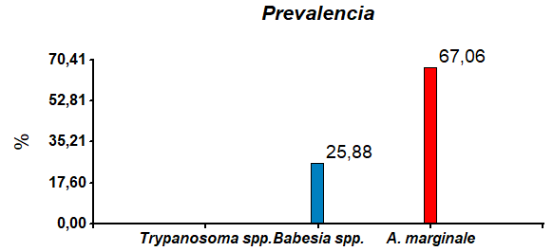
Resultados
Infecciones múltiples
Infección | N° animales | Porcentaje
Ninguna | 45 | 26,47
Una | 93 | 54,71
Doble | 32 | 18,82
Trypanosoma spp. Babesia spp. A. marginale
Zona endémica para A. marginale
Prevalencia de hemoparásitos reportadas en Ecuador.
 | Año | Autor | Lugar | Prueba | Prevalencia
marginale | 2017 | Tana et al. | Sto. Domingo | PCR | 86,1%
 | 2015 | Monroy | Galápagos | ELISAc | 64,1%
Babesia spp. | 2017 | Medina et al. | Pastaza | PCR | 0%
 | 2013 | Vasco | Galápagos | PCR y qPCR | 0%
Trypanosoma spp. | 2017 | Medina | Pastaza | ELISAi | 31,03%
 | 2016 | González | CMQ | ELISAi | 58%

Slide 23
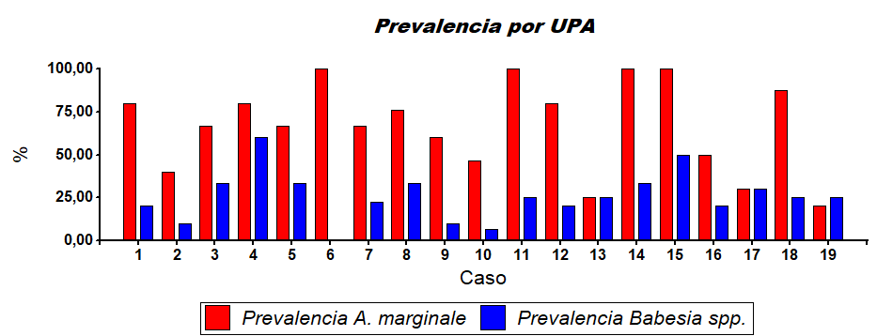
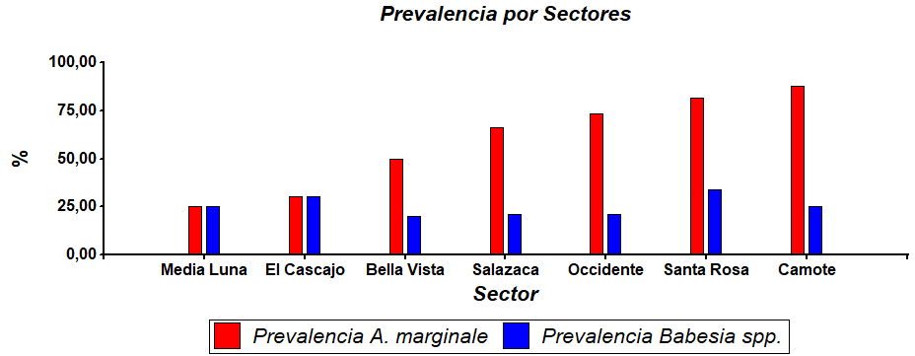
Resultados
Anaplasma marginale
100% de UPAS
Babesia spp.
94,73% UPAs
Prevalencia A. marginale Prevalencia Babesia spp.
P>0.05
Prevalencia Homogénea

Slide 24
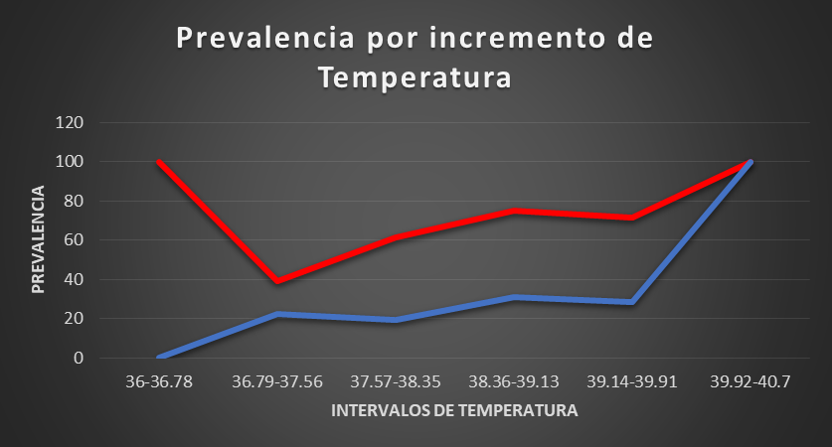
Resultados
Comparación de Temperatura
 | Media de Temperatura
 | Positivos | Negativos
Anaplasma marginale | 38.41 | 38.19
Babesia spp. | 38.52 | 38.27
P<0.05
T°media<40°C
Animales persistentemente infectados
Kocan et al., 2010; Mosqueda et al., 2012

Slide 25
Resultados
Prevalencia por Sexo
Sexo | Positivos A. marginale | % A. marginale | Positivos Babesia spp. | % Babesia spp.
Hembra | 105/158 | 66 | 36/158 | 22,78
Macho | 9/12 | 75 | 8/12 | 66,67
Total | 114/170 | 67,05 | 44/170 | 25,88
P>0.05
Sexo no es factor de Riesgo
Anaplasma marginale
P<0.05**
Sexo no es factor de Riesgo
Babesia spp.
Prevalencia por Raza
Raza | Positivos A. marginale | % A. marginale | Positivos Babesia spp. | % Babesia spp.
Holstein | 14/26 | 54 | 4/26 | 15
Mestiza | 45/60 | 75 | 18/60 | 30
Simmental | 50/78 | 64 | 21/78 | 27
P>0.05
No hay diferencia significativa
B. taurus mas susceptible que
B. Indicus.
Bock et.al, 2004

Slide 26
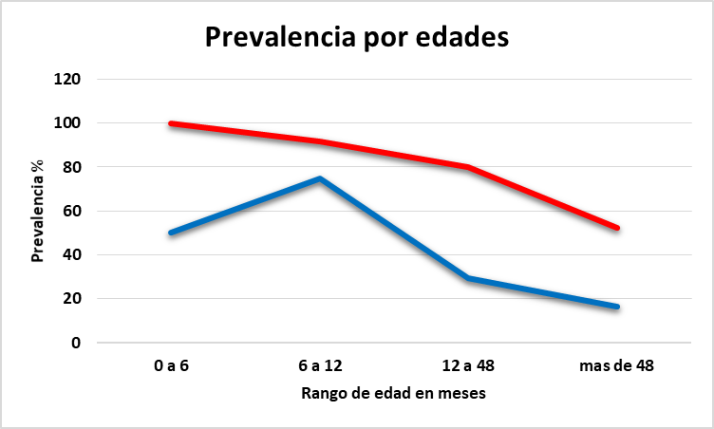
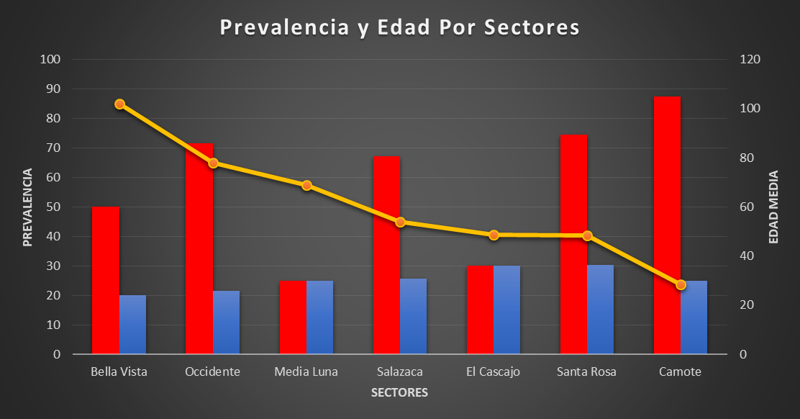
Resultados
Tendencia a decrecer Anaplasma marginale
Antibióticos
Sectores con mayor prevalencia tienen menor edad media
Tendencia a decrecer Babesia spp.
En Animales mayores a 5 años la infección es poco común pero la severidad de la enfermedad se incrementa con la edad.
Prevalencia A. marginale Prevalencia Babesia spp. Edad media
Kocan et al., 2010; Radostits et al., 2006

Slide 27
CONCLUSIONES

Slide 28
Conclusiones
La técnica de PCR permitió detectar altas prevalencias de A. marginale (67,06%) y Babesia spp. (25.88%) en bovinos de la isla Santa Cruz, Provincia de Galápagos relacionada en mayor proporción a animales persistentemente infectados.
La presencia de A. marginale y de Babesia spp. en bovinos de la isla Santa Cruz decrece con la edad del animal y podría estar ligada a un factor no identificado.

Slide 29
Conclusiones
No se detectó presencia de anticuerpos IgG anti Trypanosoma en bovinos de la isla Santa Cruz, sin embargo, al no haber realizado el muestreo en todas las fincas no podemos concluir que la Isla se encuentre libre de esta enfermedad.
Los resultados obtenidos en este estudio servirán como base para el desarrollo de programas de control de hemopárasitos en bovinos.

Slide 30
RECOMENDACIONES

Slide 31
Recomendaciones
Se recomienda utilizar el gen msp1α como marcador molecular para identificar el origen geográfico de la cepa de Anaplasma marginale que circula en la isla Santa Cruz, para verificar transmisibilidad por garrapatas.
Determinar si Rhipicephalus microplus es el vector biológico de A. marginales o su vez confirmar si existe otro género de garrapatas circulando entre los bovinos de la Isla.
Realizar un análisis en bovinos menores de un año con el fin de determinar si existe un equilibrio enzoótico de Babesia spp.

Slide 32
Recomendaciones
Secuenciar el fragmento amplificado de Babesia spp. para identificar la especie circulante en bovinos de la Isla.
Establecer medidas de control de garrapata para minimizar y evitar los casos clínicos ocasionados por A. marginale y Babesia spp.
Confirmar los resultados de ELISAi para detectar Trypanosoma spp. mediante la utilización del diagnóstico molecular.

Slide 33
AGRADECIMIENTOS
Colaboradores científicos:
Freddy Proaño, Ph.D.
Carrera de Ingeniería en Biotecnología Matriz Sangolquí - ESPE
Armando Reyna, Ph.D.
Carrera de Ingeniería en Biotecnología Extensión Santo Domingo - ESPE
Universidad Simón Rodríguez
María Agusta Chávez, M.Sc.
Carrera de Ingeniería en Biotecnología Matriz Sangolquí - ESPE
Ing. Alicia Maya
Ministerio de Agricultura y Ganadería - Galápagos
Participantes del Proyecto de Vinculación “Métodos de diagnóstico biotecnológico de enfermedades en animales, buenas prácticas agropecuarias a través de capacitación y transferencia de tecnología en las Islas Galápagos.”
Estudiantes de la Carrera de Biotecnología Matriz Sangolquí – ESPE
Laboratorio de Inmunología y Virología - ESPE
Ganaderos de la Isla Santa Cruz
Tesistas y Pasantes del Laboratorio de Biotecnología Animal - ESPE

Slide 34
Referencias
BOCK, R., JACKSON, L., DE VOS, A., & JORGENSEN, W. (2004). Babesiosis of cattle. Parasitology, 129(7), S247–S269. https://doi.org/10.1017/S0031182004005190
Carret, C., Walas, F., Carcy, B., Grande, N., Piu~igout, E., Moubri, K., … Gorenflota, A. (1999). Babesia canis canis, Babesia canis voaeli, Babesia canis rossi: Differentiation of the Three Subspecies by a Restriction Fragment Length Polymorphism Analysis on Amplified Small Subunit Ribosomal RNA Genes. J. Eukrrpor. Microbid, 46(3), 298–303. https://doi.org/10.1111/j.1550-7408.1999.tb05128.x
Figueroa, J., Lira, J., Castañeda, R., Alvarez, J., Rojas, C., & Bautista, C. (2014). OPTIMIZACIÓN DE UNA PRUEBA DE PCR-RFLP PARA DETECCIÓN Y DIFERENCIACIÓN DE. Entomología Veterinaria, 983, 978–983.
González, Z. (2016). OPTIMIZACIÓN DE LA TÉCNICA INMUNOENZIMÁTICA ELISA PARA LA DETECCIÓN DE ANTICUERPOS IgG CONTRA Trypanosoma sp. EN EL GANADO BOVINO. Universidad de Las Fuerzas Armadas-ESPE.
Kocan, K. M., de la Fuente, J., Blouin, E. F., Coetzee, J. F., & Ewing, S. A. (2010). The natural history of Anaplasma marginale. Veterinary Parasitology. https://doi.org/10.1016/j.vetpar.2009.09.012
Kocan, K. M., Fuente, J. De, Alberto, A., Meléndez, R. D., Fuente, D., Guglielmone, A. a, & Mele, R. D. (2003). Antigens and Alternatives for Control of Anaplasma marginale Infection in Cattle. Clinical Microbiology Reviews, 16(4), 698–712. https://doi.org/10.1128/CMR.16.4.698
Monroy, M. F. (2015). Determinación de la seroprevalencia de Anaplasma marginale, a través del Ensayo por Inmunoabsorción Ligado a Enzimas (ELISA) en la población Bovina de la provincia de Galápagos-Ecuador. Universidad San Francisco de Quito.
Mosqueda, J., Olvera-Ramirez, A., Aguilar-Tipacamu, G., & J. Canto, G. (2012). Current Advances in Detection and Treatment of Babesiosis. Current Medicinal Chemistry, 19(10), 1504–1518. https://doi.org/10.2174/092986712799828355
Muñoz, T., Fernández, P., & Jiménez, V. (2014). Prevalencia de Anaplasma marginale mediante extendidos sanguíneos en el cantón Zamora, provincia de Zamora Chinchipe. Centro de Biotecnología , 3(1), 44–51. Retrieved from http://unl.edu.ec/sites/default/files/investigacion/revistas/2014-12-1/bio_art5.pdf
Pazmiño, M., Soto, K., Romero, P., & Chavez, M. A. (2016). Babesia Bovis En El Ganado Bovino Faenado En La Empresa Pública de Rastro de Quito. ResearchGate, (July). https://doi.org/10.13140/RG.2.1.3495.8323
Reyna-Bello, a, Cloeckaert, a, Vizcaíno, N., Gonzatti, M. I., Aso, P. M., Dubray, G., & Zygmunt, M. S. (1998). Evaluation of an enzyme-linked immunosorbent assay using recombinant major surface protein 5 for serological diagnosis of bovine anaplasmosis in Venezuela. Clinical and Diagnostic Laboratory Immunology, 5(2), 259–262.
Tana-Hernández, L., Navarrete-Arroyo, K., Ron-Román, J. W., Reyna-Bello, A., & Chávez-Larrea, M. A. (2017). PCR-diagnosis of Anaplasma marginale in cattle populations of Ecuador and its molecular identification through sequencing of ribosomal 16S fragments, 1–7. https://doi.org/10.1186/s12917-017-1311-1
Tavares, L., & Reyna, A. (2006). Estandarización De La Técnica De Pcr Para El Diagnóstico De La Anaplasmosis Bovina Y Ovina. Agronomía Tropical, 56(4), 501–512.
Vasco, K. (2013). ESTANDARIZACIÓN DE LA TÉCNICA DE ANÁLISIS DE FUSIÓN DE ALTA RESOLUCIÓN PARA LA DETECCIÓN DE Babesia EN GARRAPATAS UTILIZANDO POLIMORFISMOS DE NUCLEÓTIDOS. Universidad Central del Ecuador.

